Slide 1
МЕДИЦИНСКИ УНИВЕРСИТЕТ – ПЛЕВЕН
ФАКУЛТЕТ „МЕДИЦИНА“
ЦЕНТЪР ЗА ДИСТАНЦИОННО ОБУЧЕНИЕ
Лекция №7
Хеморагични трески. Лептоспирози.
Проф. Д-р Цеца Дойчинова
Notes:
1

Slide 2
Хеморагични трески

Slide 3
Определение
Остри инфекциозни заболявания с тежко протичане, с изразени интоксикационен и хеморагичен синдроми, с определена ендемичност, сезонност,професионалност,трансмисивен механизъм на предаване и висок леталитет.

Slide 4
Епидемиология
Предаване на заразата:
1/животно-преносител-животно(зоонозен
цикъл)-след това източник на заразяване може да бъде и човек-КХТ, Ласса, Ебола, Марбург, Денга, жълта треска, Чикунгуня
2/човек-преносител-човек(антропонозен
цикъл) - жълта треска, Денга

Slide 5
Епидемиология
Според приносителите-четири групи:
1/преносител кърлежи-кримска, омска,
аржентинска, киасанурска
2/преносител комари- жълта треска,
Денга, Чикунгуня
3/зоонозни -ХТБС, Ебола,
Ласса, Боливийска
4/церкопитекови-Марбург, Ебола

Slide 6
Епидемиология
ХТ, при които човек става източник на
Зараза - две групи:
1/по трансмисивен път – преносители комари и развитие на антропонозен цикъл-жълта треска, денга,Чикунгуня
2/директен контакт,кръвни манипулации-
КХТ, Ласса, Марбург, Ебола

Slide 7
Кримска хеморагична треска
Определение
Остро инфекциозно заболяване,проти-
чащо с изразени интоксикационни про-
яви, хеморагичен синдром с поява на
кръвоизливи от различни органи, увреждания на сърдечно-съдовата и централната нервна системи и висок леталитет.

Slide 8
Кримска хеморагична треска етиология
Вирус, екологически свързан с кърлежи-
Crimean-Congo haemorrhagic fever virus
род. Nairovirus,сем. Bunyaviridae,РНК
Неустойчив във външна среда, към
физични и химични фактори.

Slide 9
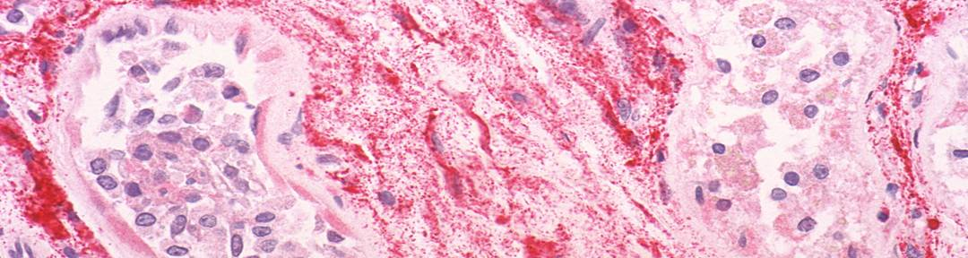

Slide 10
Кримска хеморагична треска епидемиология
Резервоар-над 22 вида кърлежи, но ос новно Hyalomma plumbeum.Те са вектор на предаването и предават вируса трансовариално и трансфазално.
• Резервоар-диви и домашни животни-
мишевидни гризачи,крави,овце,кози,
зайци-не боледуват,но развиват виремия-заразяване по време на клане

Slide 11
Кримска хеморагична треска епидемиология
Следователно- налице е зоонозен път
на предаване на заразата:
животно-преносител(кърлеж)-животно;
• Трансмисивен път-при ухапване от заразен
кърлеж
• Други пътища – кръвопреливане, аерозолен път, в лабораторни условия,
при аутопсии
• Единични случаи на вертикален път на
заразяване: майка--плод

Slide 12
Кримска хеморагична треска епидемиология
• Рискови групи-ловджии,ветеринари,
селскостопански работници
• Сезонност-лятно-есенна
• Природоогнищна зооноза-Шумен, Бургас, В.Търново,източни Родопи,
Средногорие;
Русия,Иран,Индия,Китай,Африка

Slide 13
Кримска хеморагична треска патогенеза
Навлизане на вируса—виремия—клетки на ретикулохистиоцитарната система— моноцити и макрофаги—първична репликация—вторична виремия—дисеминация—тропизъм към ендотелла на кръвоносните съдове—директен цитопатичен ефект—възможен ДИК с-м,
чести масивни кухинни кръвоизливи.

Slide 14
Кримска хеморагична треска патогенеза
Патогенетични механизми за увреждане
на хемостазата - вероятни:
►пряко увреждане на съдов ендотел;
►развитие на васкулити
►увреждане на НС – хипоталамус -хипофиза - надбъбрек
►активиране на фракции на комплемента - С3а и автоимунна тромбопения

Slide 15
Кримска хеморагична треска патогенеза
Дискутира се – на какво се дължат
клетъчните увреждания –дали на
цитопатичния ефект на вирусите или имат имуногенен характер?
• При развитие на ДИК с-м е възможна
намеса и на автоимунни механизми с
отлагане на имунни комплекси върху
съдовия ендотел—повишена проницаемост+
тромбоцитопения+хепатална коагулопатия—
тежки хеморагични прояви

Slide 16
Кримска хеморагична треска клинична картина
Инкубационен период – 1-18 дни
Периоди в протичането – три:
1/ прехеморагичен
2/ хеморагичен
3/ реконвалесцентен

Slide 17
Кримска хеморагична треска клинична картина
Прехеморагичен период:
--начало-остро
--изразен интоксикационен синдром - втри-
сане, висока температура, главоболие,
мускулни болки
--/+/ симптом на Пастернацки (важно диаг-
ностично значение)
--/+/ симптом на Казбинцев-болка в лумб.обл.
--изразен краниофарингеален синдром

Slide 18
Кримска хеморагична треска клинична картина
Хеморагичен период:
--време на поява-3-6 ден от заболяването
--възможна е 2-ра температурна вълна
--честота –при 60-100% от болните
--кожа - петехии,суфузии, екхимози, Хехт,
Кончаловски-Rumpel-Leede
--кръвоизливи от оточни и набъбнали венци (важен диагностично), епистаксис
--кухинни кръвоизливи

Slide 19
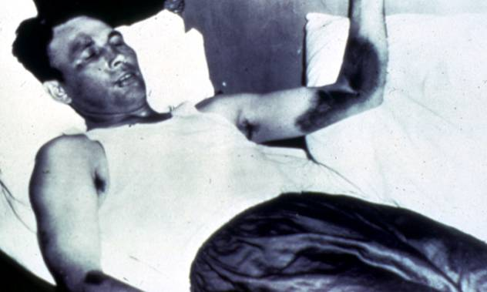
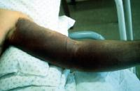

Slide 20
Кримска хеморагична треска клинична картина
Възможно:
1/хепатомегалия
2/мозъчен оток
3/остър миокардит
4/бронхопневмония
5/ОБН

Slide 21
Кримска хеморагична треска клинична картина
Реконвалесцентен период-много про-
дължителен - до 2-3 месеца
Протича с неврастения, моно- и полиневритни болки, депресия, намалена работоспособност, косопад, анорексия

Slide 22
Кримска хеморагична треска клинична картина
Клинични форми:
I- Манифестни форми:
1/ КХТ с хеморагичен синдром-
а/ леки
б/ средно-тежки
в/ тежки
2/ КХТ без хеморагичен синдром
II- Инапарентни форми - без клиника, но с
откриване на вируса и образуване на анти-
тела.

Slide 23
Кримска хеморагична треска параклиника
Хемограма:
- В прехеморагичен стадий:Leuco ↓, Ne ↓,
Eo 0, Mo ↑, Ly ↑с вируцити, Thr ↓
- В хеморагичен стадий: Leuco ↑, Ne ↑,
Mo ↑, Ly ↓, Thr ↓, леко ускорена СУЕ,
разностепенна постхеморагична анемия
• Урина:
албуминурия, еритроцитурия, цилиндрурия

Slide 24
Кримска хеморагична треска диагноза
Клинико-епидемиологични данни
Вирусологични изследвания:
-доказване на вируса-до 10-я ден-чрез
инокулиране на новородени бели мишки,тъканни култури, PCR
• Серологични изследвания:
- непряка имунофлуоресценция
- РСК – 2 серумни проби

Slide 25
Кримска хеморагична треска диференциална диагноза
ХТБС и другите хеморагични трески
Марсилска треска
Ку-треска
Лептоспироза
Денга
Сепсис
Хематологични заболявания

Slide 26
Кримска хеморагична треска лечение
Етиологично:
1/ противохеморагичен,хиперимунен
имуноглобулин-0,3-0,6мл/кг
2/ ККХТ имуновенин – 0,5-1,0мл/кг
• Патогенетично:ВСР, хемотрансфузии,
КГС, съдоукрепващи

Slide 27
Кримска хеморагична треска прогноза и профилактика
Леталитет-2-12%(24-52% при ВБИ)
Дезакаризация
Имунизация на рискови групи
Защитно облекло, репеленти

Slide 28
Хеморагична треска с бъбречен синдром (ХТБС)
Определение
Остро инфекциозно заболяване ,проти-
чащо с интоксикационен, краноифарин-
геален, хеморагичен синдроми и задъл-
жително тежко бъбречно увреждане с
остра бъбречна недостатъчност(ОБН).

Slide 29
ХТБС - етиология
Hantaanvirus- род Hantaan
сем.Bunyaviride
съдържа РНК, устойчив във външна сре-
да, чувствителен към дезинфектанти
• Няколко серотипа: Hantaan, Puumala,
Seoul, Dolrava и др.с различно географ-
ско разпространение; в България прео-
бладават първите два.

Slide 30
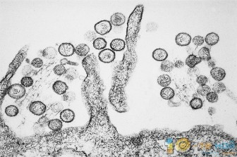

Slide 31
ХТБС - епидемиология
Източник:диви мишевидни гризачи
Заразяване:алиментарен,аерогенен,
и чрез външните покривки на тялото
Рядко-лабораторно заразяване
• Сезонност-ранна пролет,късна есен
• Професионалност-дървосекачи,горски
• Ендемичност-над 1000м-Западни Родо-
пи, Рила,Пирин;
Китай,Корея,Япония,Русия далечен Изток

Slide 32
ХТБС - патогенеза
Начална виремия—репликация в органите на РЕС—вторична виремия с органно засягане като водещо е това на бъбреците - уголемени,с ясна граница между кора и медула,некрози и микротромби в гломерулите
• ЦНС - хеморагии и некрози в хипофизата → патогномонични

Slide 33
ХТБС - патогенеза
Хипотези за патогенезата на хеморагич-
ния синдром:
1/автоимунна р-ция с отлагане на цирку-
лиращи имунни комлекси в съдовия
ендотел и особено в гломерулите;
2/анафилактоидна р-ция с активиране на
С3а и увреждане на съдовия ендотел;
3/увреждане на НС-хипофиза—хипоталамус—
надбъбрек;
4/развитие на първична ДВСК-в почти 100%

Slide 34
ХТБС – клинична картина
Инкубационен период-11-23/1-40/дни
Интоксикационен стадий
Хеморагичен стадий с ОБН-на 6-7 ден
Полиуриен стадий – на 9-10 ден
Реконвалесцентен стадий – продължи- телен- 20-30 дни с пълно оздравяване
много рядко хронифициране с ХБН

Slide 35
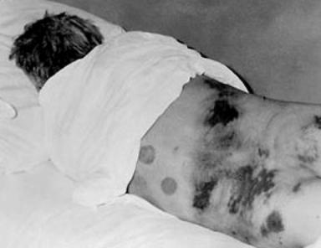

Slide 36
ХТБС – клинична картина
Клинични форми:
1/ по тежест- леки, средно-тежки и тежки → фулминантни
2/ по изразеност на клиничните прояви:
типични и атипични
Казуистика - менингоенцефалит

Slide 37
ХТБС – клинична картина
Усложнения:бронхопневмония, сепсис
Питуитаризъм – до хипопитуитарна
кома поради некроза на хипофизната
жлеза; възможен синдром на Simmonds /тежка кехексия/.

Slide 38
ХТБС – диагноза
Клинико-епидемиологични данни
Клинико-лабораторни изследвания:
1/урина-изо-хипостенурия, протеинурия, мастно изродени епителни клетки- патогномонично
2/хемограма-анемия, левко↓→левко↑+
олевяване,лимфо↓, СУЕ ↑ ↑,тромбо↓

Slide 39
ХТБС – диагноза
ОБН- в анурична фаза:
калий ↑,натрий ↑,урея ↑ креатинин ↑
ЕКГ –гигантски Т-вълни
-в полиурийна фаза:
калий ↓, натрий ↓

Slide 40
ХТБС – диагноза
3/ вирусологични изследвания:
- изолиране на вируса върху новородени бели мишлета;
- серологична диагностика- ВНР, РА,
РСК, ELISA

Slide 41
ХТБС – диференциална диагноза
КХТ
Лептоспироза
Марсилска треска
Сепсис
ОВХ – тежка форма

Slide 42
ХТБС - лечение
Етиологично лечение-няма. Евентуално
рибавирин-20мг/кг т
• Патогенетично лечение-ВСР съобразно диурезата, диуретици, хемодиализа, коригиращи разтвори, борба с мозъчен и белодробен оток

Slide 43
ХТБС - заключение
Прогноза – сериозна
Леталитет в България- около 5% /в миналото до 60%/
Имунитет- траен хуморален и клетъчно - медииран
Профилактика - дератизация

Slide 44
Хеморагична треска Ласса
Етиология-Lassavirus,РНК, устойчив
Резервоар – гризачи
Път на заразяване-алиментарен,аеро-
генен,покривен
Възможни ВБИ
Възприемчивост-всеобща
Висок контагиозен индекс
Ареал - Западна Африка на юг от Сахара

Slide 45
Хеморагична треска Ласса
Клинична картина:
1/инкубационен период – 7-8 дни
2/токсоинфекциозен период с диспеп-
тични прояви и дехидратация; силни
болки в гърлото и зад гр.кост; често
белодробни прояви
3/в около 20% от болните хемораг. с-м

Slide 46
Хеморагична треска Ласса
Диагноза - като при останалите ХТ
Лечение-реконвалесцентен серум или
имуноглобулин -без ефект; рибавирин
противоречиви резултати
Леталитет - много висок
Профилактика - жива атенюирана ваксина

Slide 47
Хеморагична треска Ебола
Причинител: Ebolavirus, доста устойчив
Резервоар:диви гризачи, прилепи,маймуни
Път на заразяване:алиментарен,контактен
Висока контагиозност на болния
Чести ВБИ
Възприемчивост-всеобща
Висок контагиозен индекс
Ареал - Заир,Уганда, Кения, Судан

Slide 48
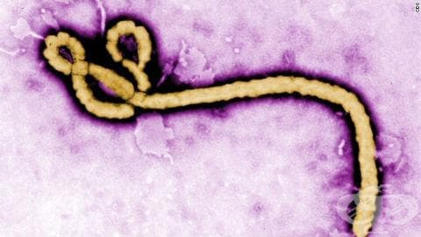

Slide 49
Хеморагична треска Ебола
Патогенеза-като при останалите ХТ
Имуногенеза-не добре проучена, но не са известни повторни боледувания
Патоанатомия - като при тежка КХТ

Slide 50
Хеморагична треска Ебола
Клиника:
1/инкубационен период-7-14 дни
2/токсиинфекциозен, краниофарингеа-
лен и гастроентеритен с-ми-с холеро-
подобна диария и бърза дехидрата-
ция; макулопапулозен обрив по тялото
Често има болки в гърлото и ретро-
стернално
3/хеморагичен синдром-тежък,в кухинните
органи

Slide 51
Хеморагична треска Ебола
Погребалните обичаи в Африка са изиграли своята роля за разпространението на вируса. Обикновено вирусният причинител може да издържи няколко дни във външната среда по повърхността на тялото на заразения. При погребения народите в Африка имат традицията да докосват телата на умрелите и по този начин могат да се заразят и с вируса, ако умрелия е страдал от Ебола.

Slide 52
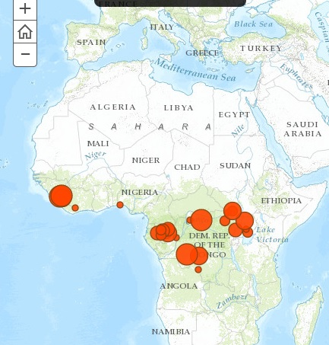

Slide 53
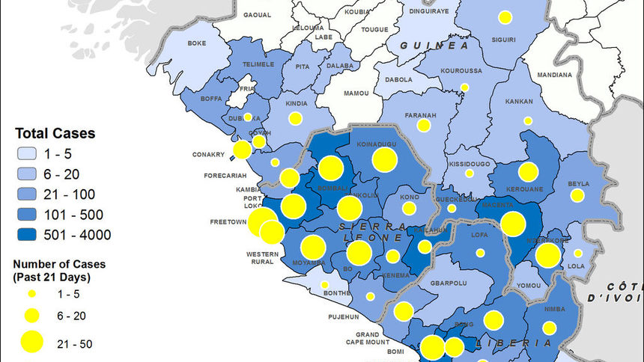

Slide 54
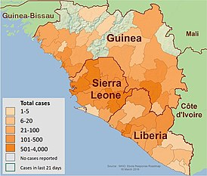
Епидемия 2014-заболели 28614, починали 11315

Slide 55
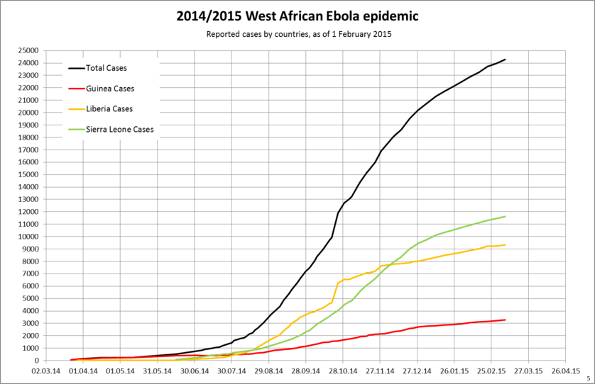

Slide 56
Ебола – нови данни
Ситуацията в Конго вече е толкова сериозна, че не може да се счита за вътрешен проблем;
Световната здравна организация (СЗО) обяви "извънредна ситуация от международен мащаб" заради новия взрив на хеморагичната треска ебола.

Slide 57
Ебола – нови данни
Новият бум на вирусната хеморагична треска ебола уби над 1600 души в Конго. Три жертви на болестта бяха регистрирани в Уганда, като се предполага, че заразата е донесена от хора, пресекли границата с Конго.
Откакто съществува СЗО, това е едва петото обявяване на заплаха от международен мащаб.

Slide 58
Хеморагична треска Ебола
Диагноза и ДД-като при останалите ХТ
Лечение-реконвалесцентен серум или
плазма+интерферон;патогенетично
Прогноза-лоша
Леталитет-много висок особено при ВБИ
Профилактика-няма специфична

Slide 59
Хеморагична треска Ебола
Хеморагична треска Ебола се смята за водеща в списъка на инфекциите при биотероризъм.

Slide 60
Лептоспирози
Определение:
Група остри инфекциозни заболявания,
протичащи с общ токсиинфекциозен
синдром и полиорганно увреждане,
предимно на бъбреците, черния дроб,
нервната система и хемостазата.

Slide 61
Лептоспирози - етиология
Лептоспири-род Leptospira,
сем.Spirochetaceae
Два вида:L.interrogans-патогенна за
човека-30 серогрупи и 240
серовара,G/-/,спираловидни.
L.biflexa-сапрофит

Slide 62
В България досега са установени 18 серовара от 10 серогрупи:
L. icterohaemorrhagiae, L. copenhageni, L. pomona, L. sejroe, L. bratislava,
L. japonica, L. jalna, L. sofia,
L. balcanica, L. tsarazovo, като основно място заемат L. Pomona и
L. icterohaemorrhagiae

Slide 63
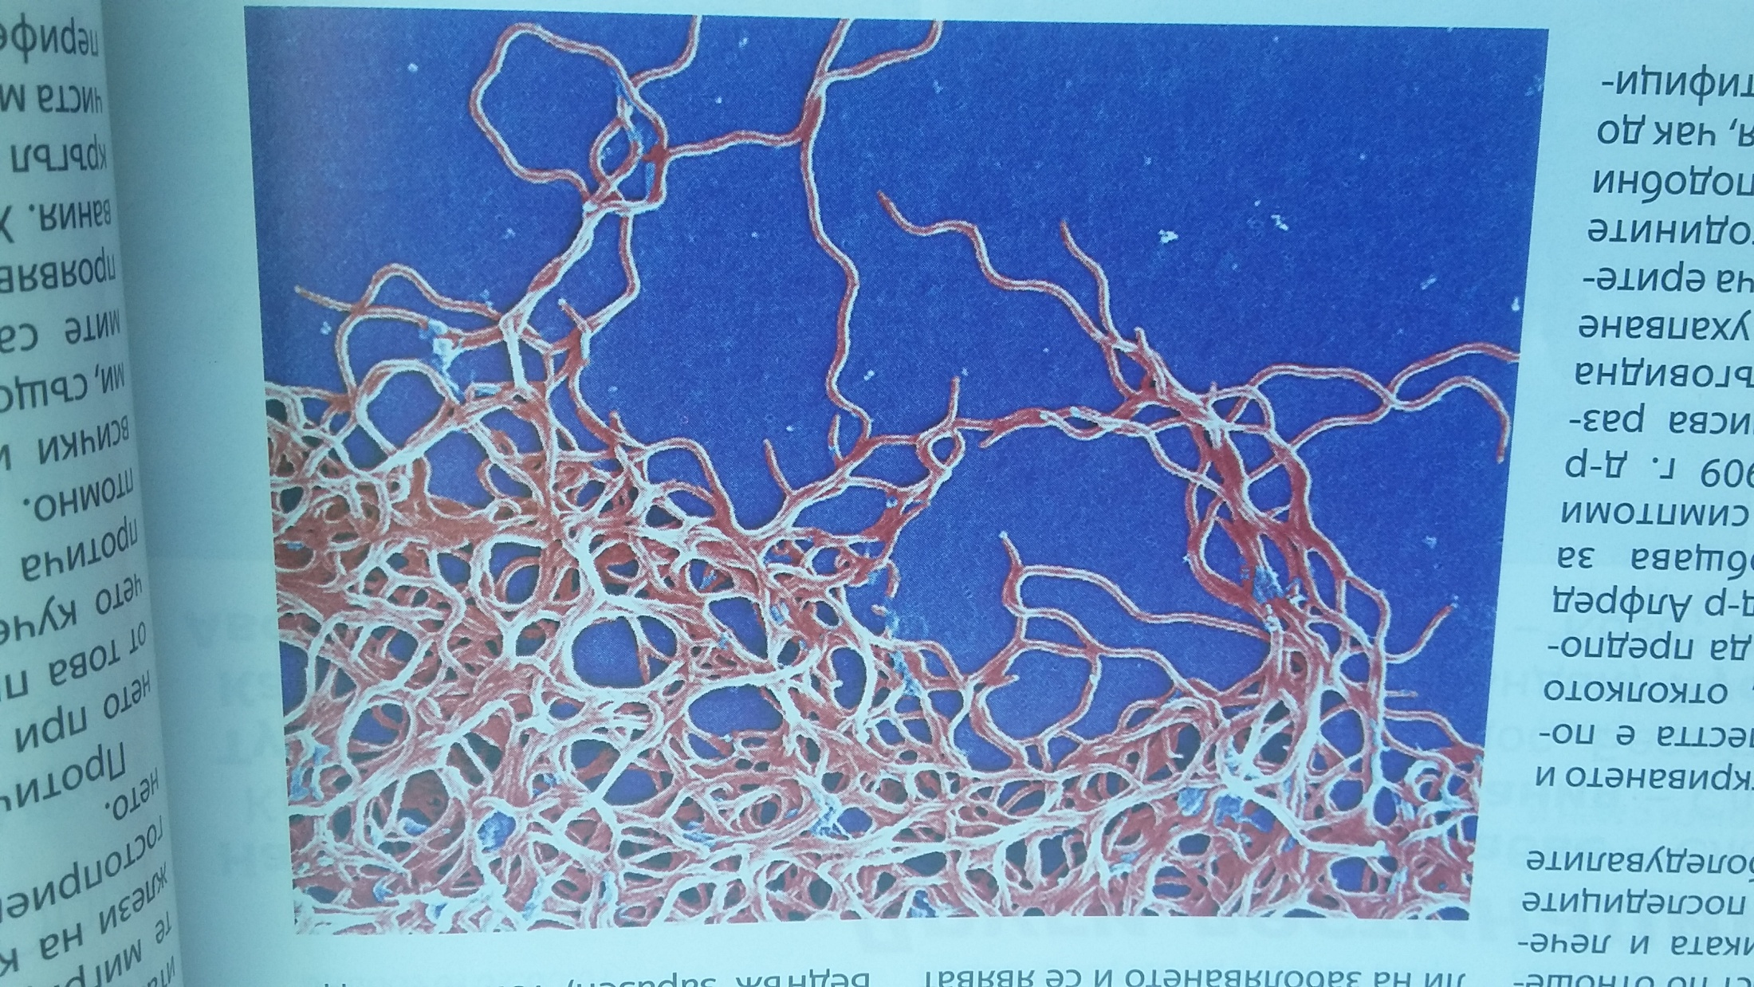
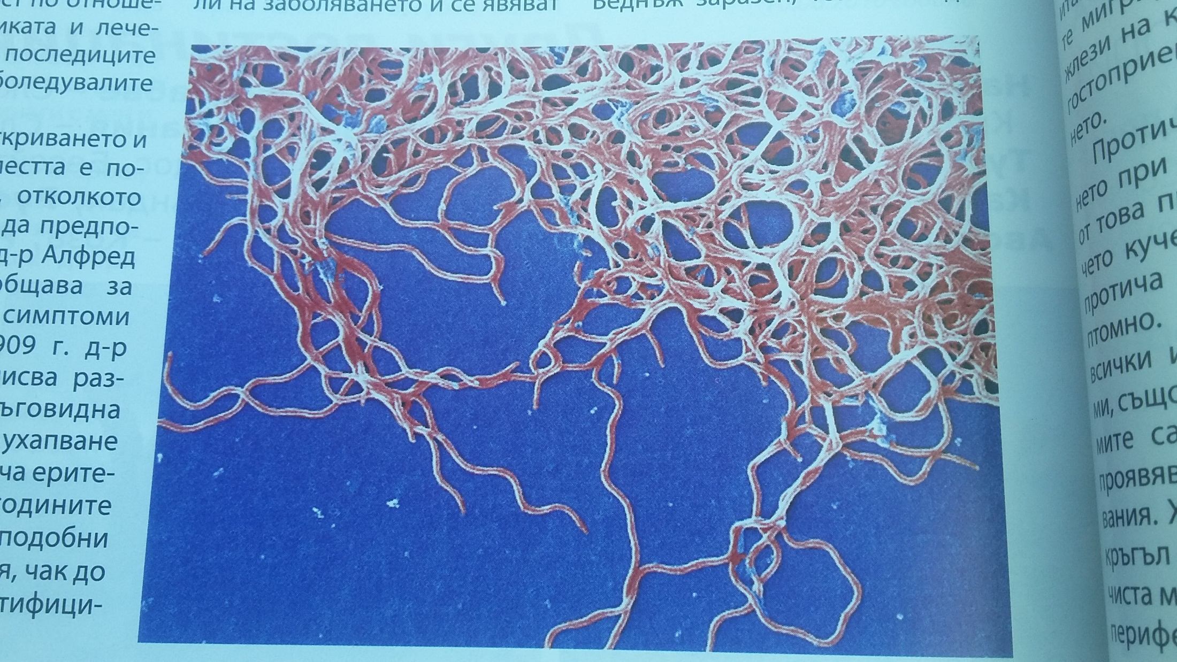

Slide 64
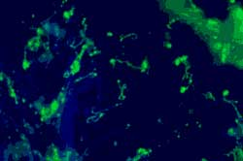
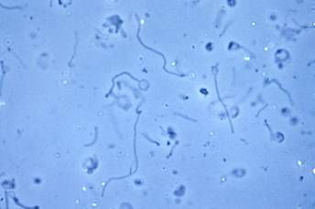


Slide 65
Лептоспирози - епидемиология
Зооантропоноза
Резервоар-гризачи, домашни и диви
животни, сив и черен плъх
Отделят се с урината и фекалиите им
Възприемчивост - всеобща
Механизъм на заразяване –алиментарен, фекално-орален, през кожата /къпане/

Slide 66
Лептоспирози - патогенеза
Здрава или увредена кожа и лигавици—
въртеливи движения на лептоспирите—
хиалуронидаза—преодоляват кожно-
лигавичните бариери—регионерен лим-
фен ток—кръв—РХС—след15 дни втора
виремия и селективна дисеминация
/бъбреци,ч.дроб, нервна сиснема, съдов
ендотел-васкулит, хеморагичен синдром/.

Slide 67
Лептоспирози - патогенеза
Наблюдава се специфична интоксикация (лептоспиремична фаза), която се дължи на отделящия се ендотоксин и други токсични продукти. С това заболяването може да приключи, но….

Slide 68
Лептоспирози - патогенеза
по-често чрез кръвта лептоспирите проникват в черния дроб, бъбреците, слезката, съдовия ендотел, очите, нервната система и др. и причиняват възпалителни и дистрофични промени – фаза на органните увреждания.

Slide 69
Лептоспирози – клинична картина
Инкубационен период-2-20/7-14/ дни
Начало - остро
Интоксикационен синдром - висока t,
втрисане
Силна болка в мускулите на прасците-
патогномоничен симптом
Краниофарингеален синдром
Изразена адинамия

Slide 70
Лептоспирози – клинична картина
Иктерохеморагична лептоспироза:
◘ бифазна температурна крива
◘ засягане на черния дроб
◘ засягане на бъбреците
◘ хеморагичен синдром
◘ обриви по кожата
◘ засягане на нервната система
◘ по-рядко дихателната и иридоциклит

Slide 71
Лептоспирози – клинична картина
Други лептоспирози:
♦ бифазна температурна крива
♦ токсиинфекциозен синдром
♦ по-рядко хеморагичен синдром
♦ по-често серозни менингити
♦ по-често кожни обриви
♦ по-рядко бъбречно засягане

Slide 72
Лептоспирози – диагноза
Клинико-епидемиологични данни
Урина
ПКК , ЧБП, азотни показатели
Ликвор
Микробиологични изследвания
- директна микроскопия - кръв и урина
- биологична проба - морско свинче
- серология - р-ция лизис-аглутинация

Slide 73
Лептоспирози – диференциална диагноза
Грип и други ОРЗ
Вирусни хепатити
Вирусни хеморагични трески
Септични състояния
Орнитоза, Ку-треска
Неинфекциозни заболявания

Slide 74
Лептоспирози – лечение
Етиологично-АБ-Пеницилин100000Е/кг т
Цефалоспорини, Тетрациклин, Хлорам-
феникол
Патогенетично - борба с ОБН, с мозъч-
ния едем, хепатопротектори, ГКС, ВСР,
хемо-или перитонеална диализа.

Slide 75
Общи противоепидемични меропри-
ятия;
Ваксина, която се прилага на определени контингенти

